Slide 1
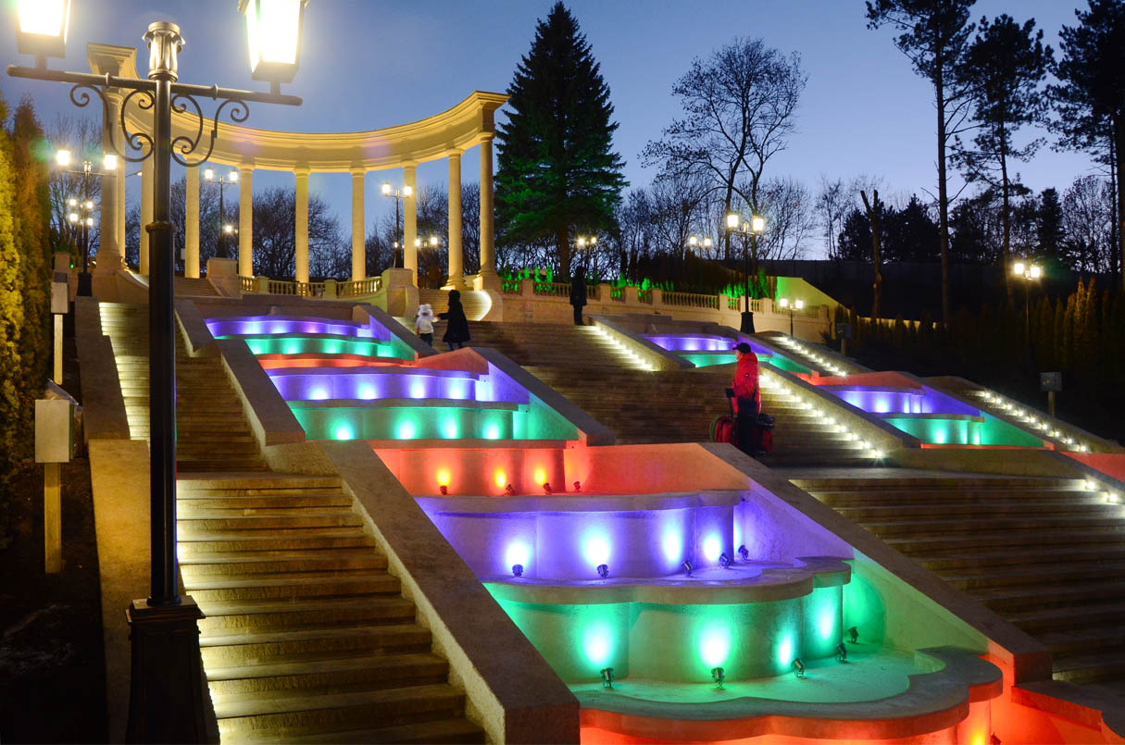
О Кисловодске…
Заботливо окруженный горами, город защищен от ветров, и словно находится под неусыпным оком волшебного великана – двуглавого Эльбруса, олицетворяющего многовековую мудрость и нетленную красоту Кавказа. Здесь легко дышится, и тишина, нарушаемая лишь щебетом птиц и мягким шелестом листвы, располагает к размышлениям. Недаром Кисловодск так любили писатели, поэты, художники, музыканты, бывавшие или подолгу жившие здесь, черпавшие вдохновение в этом удивительном уголке. Память о них хранят уютные улочки, бульвары, старинные особняки, нарядные, словно игрушечные дома.

Slide 2
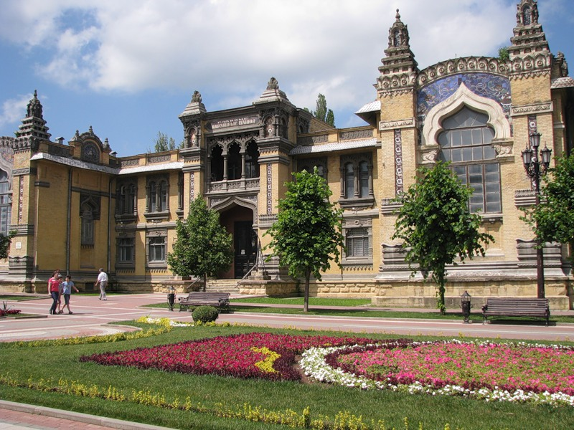
Кисловодск - один из лучших курортов, на который приезжают ежегодно сотни тысяч человек для полноценного отдыха и восстановления здоровья.
Утопающий в зелени современный Кисловодск выглядит очаровательно и таинственно, благодаря окутывающей город сени деревьев.
Кисловодск, являющийся курортом федерального значения, обладает благоприятным инвестиционным климатом, которому способствуют выгодное географическое положение, уникальные природно-климатические условия, целебные минеральные воды
и другие бальнеологические курортные факторы, а также комфортные условия для отдыха и туризма, стабильно высокие темпы развития экономики, транспортные коммуникации, производственная инфраструктура и надежная связь.
Муниципалитет гарантирует поддержку инвестиционных проектов и безопасность ведения бизнеса.

Slide 3
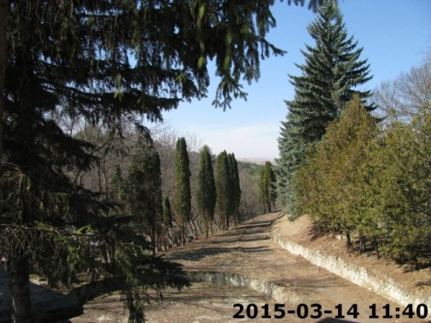
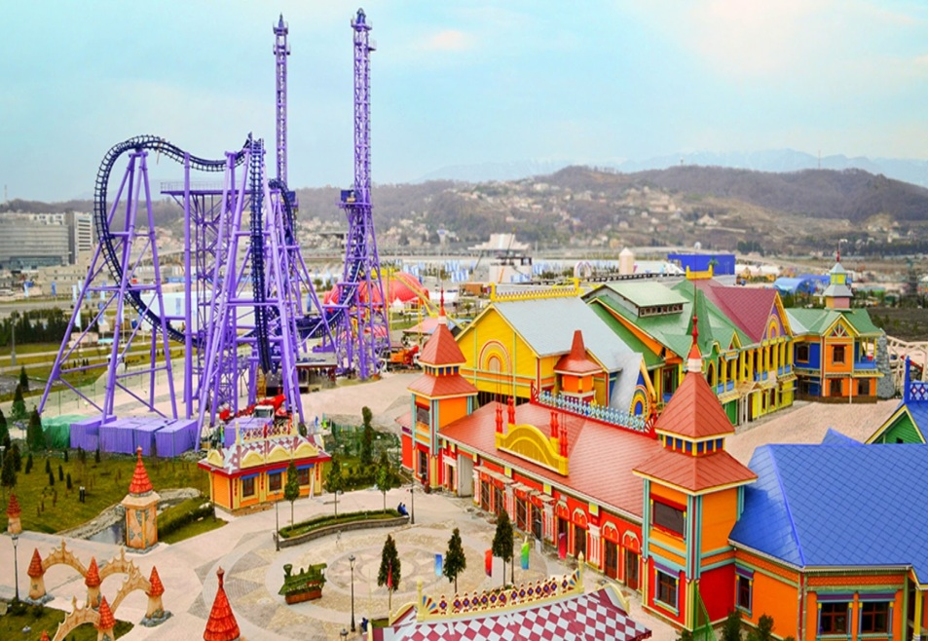
Городской парк культуры и отдыха города-курорта Кисловодска
На юго-западной окраине Кисловодска расположена зона отдыха с парком развлечений. Общая площадь территории – 7,35 га состоит из 5 сформированных и поставленных на кадастровый учет земельных участков со всеми коммуникациями и сетями. К парку имеются подъезды, а вокруг есть автомобильные стоянки.
Сегодня здесь прогулочная зона, но кисловодчане и гости курорта, и особенно дети, ждут восстановления здесь парка развлечений с современными аттракционами, мини-поездами, игровыми зонами, интерактивными павильонами, сказочными кафе и мини-ресторанами, открытыми спортивными, тренировочными площадками словом, местами волшебства и веселья. Тематика парка может быть любой: космической или сказочной; это могут быть города мира в миниатюре, зоны древних цивилизаций или страна героев знаменитых мультфильмов, - главное, чтобы его маленькие и большие посетители попадали из реальности в захватывающий мир приключений и радости.

Slide 4
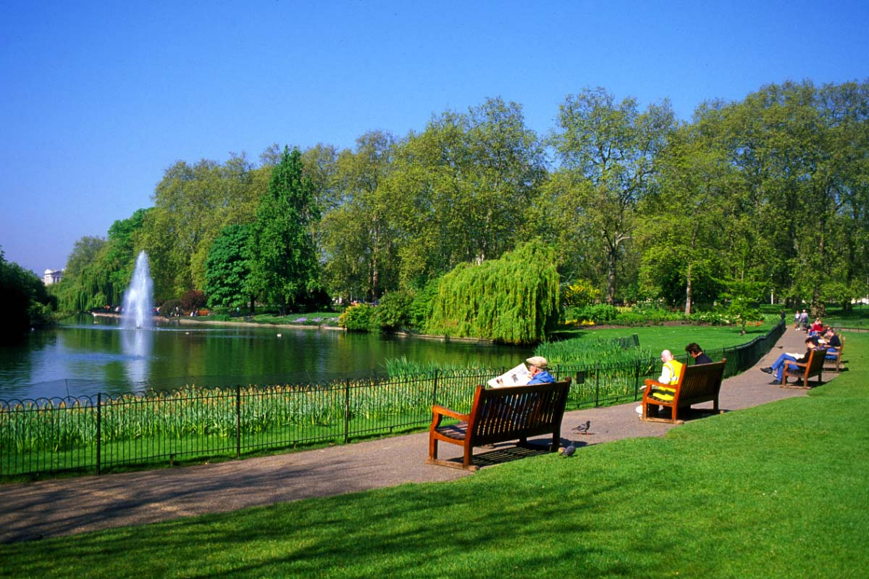
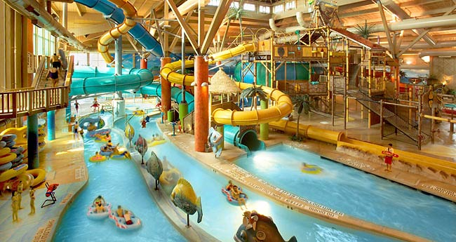
Мультиформатный СПА курорт «Старое озеро»
Географическое положение объекта. Ставропольский край, г. Кисловодск, ул. Озерная, 89
Описание территории. Земельный участок – аренда – договор аренды земельных участков, составляющих единое землепользование площадью 7,55 га (кадастровый № 26:34:0:0052). Договор № 1488 от 16.05.2007 г. сроком действия на 49 лет.
Суть инвестиционного проекта. Данный инвестиционный проект включает в себя реконструкцию гидротехнических сооружений, строительство городского пляжа и/или аквапарка, а также возведение таких объектов недвижимости как мини-отель, spa-центр, отдельностоящие виллы, комплекс апартаментов и т.д. Кисловодское Старое озеро, будет пользоваться огромной популярностью (как единственный общедоступный городской водоем) не только среди населения кисловодской городской агломерации и не меньшего количества отдыхающих в санаториях и лечебных учреждениях города, но и у населения соседних республик.

Slide 5
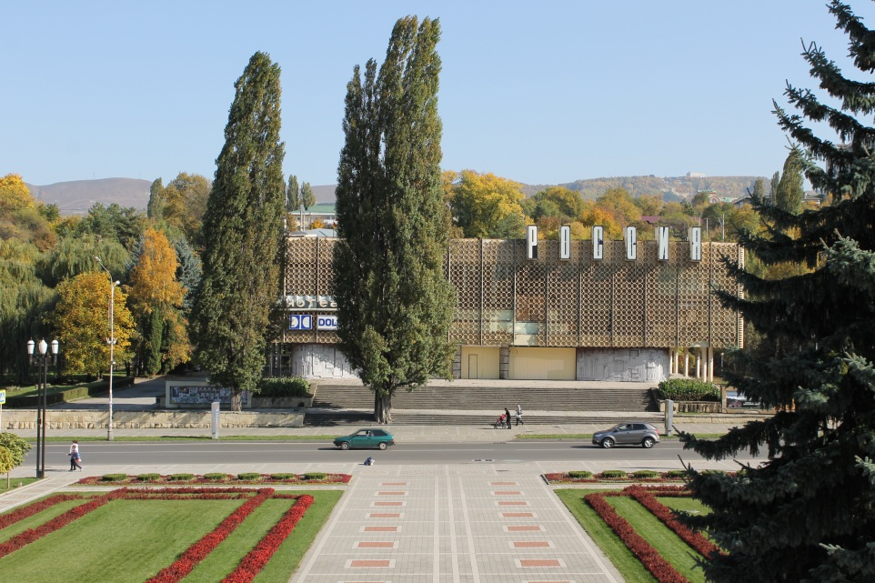
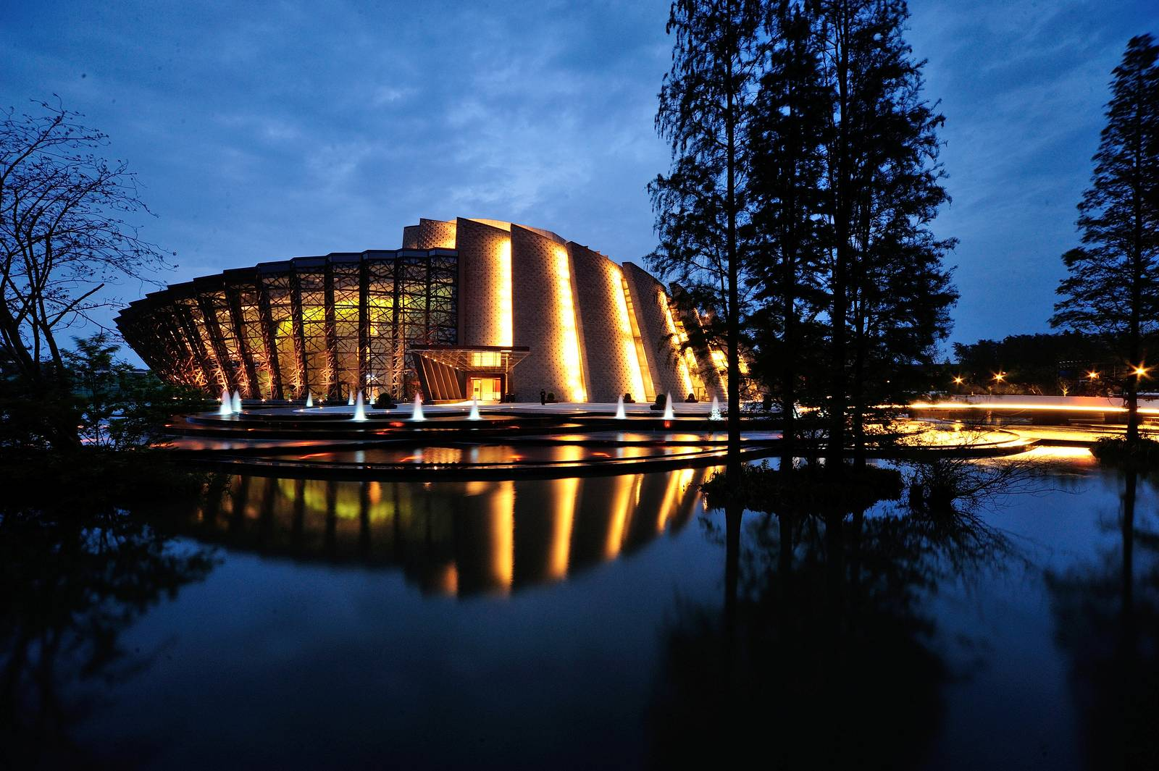
Кинотеатр «Россия»
На проспекте Победы, вдоль набережной реки Ольховки, расположен кинотеатр «Россия».
Общая площадь здания 4067,8 кв м
Многофункциональный зал (плоский) 162.0 кв м
Фойе общественной зоны, интегрированное с рекреационной и рабочей зоной от 200 кв м до 435 кв м
Уличные площадки (уличная мобильная сцена) от 250 кв м до 350 кв м
Вспомогательные площади (уличные зрительные площадки) 5500 кв м
Стоянка автомобилей 300/500 машино-мест.
Внутренне пространство двухэтажного здания позволяет разместить оборудованный современной видео-воспроизводящей, звуковой и световой аппаратурой кинозал, в котором, кроме
киносеансов, возможно проведение сценических мероприятий, концертов, конференций самого высокого уровня с возможностью онлайн-трансляций, но и другие площадки: для информационного центра, детских игровых зон, кафе, ресторана. Территорию окружающую кинотеатр, можно использовать для проведения общегородских мероприятий. Для этого она должна стать обустроенным пространством для зрителей, и сцены у восточной стены здания, превращенной в интерактивную панель, на которую будет проецироваться изображение; а восточный служебный вход, должен технологически увязать мобильную сцену и помещения основного здания, что позволит проводить праздничные мероприятия и концерты.

Slide 6
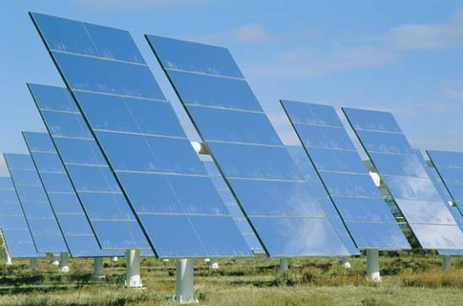
Кисловодская экспериментальная опытно - промышленная солнечная электростанция
В южной части живописных окрестностей Кисловодска расположено открытое плато площадью 88 гектаров, словно самой природой предназначенное для аккумулирования солнечной энергии. Реализация этого амбициозного проекта позволит получать электрическую энергию за счет использования фотоэлектрических преобразователей. Суть проекта заключается в сооружении научно-промышленной модульной солнечной электростанции суммарной пиковой мощностью 24 МВт, с прямым преобразованием солнечного излучения в электрическую энергию. Здесь есть необходимая вся необходимая транспортная и инженерная инфраструктура. Общая площадь территории 86 га, удаленность от центра Кисловодска - 5 км.
Суть проекта заключается в сооружении научно-промышленной модульной солнечной электростанции суммарной пиковой мощностью 24 МВт, с прямым преобразованием солнечного излучения в электрическую энергию. Здесь есть необходимая вся необходимая транспортная и инженерная инфраструктура. Общая площадь территории 86 га, удаленность от центра Кисловодска - 5 км.

Slide 7
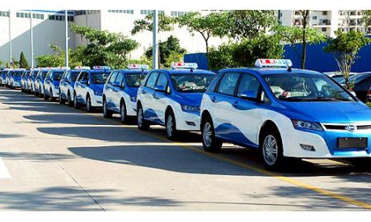
Электротакси в городе-курорте Кисловодске
Выхлопные газы загрязняют окружающую среду города-курорта, что существенно вредит его уникальной экосистеме. Будучи экологически чистым видом транспорта, с пониженным уровнем шума, электромобили должны стать реальной альтернативой обыкновенным такси.
отдача будет заключаться не только в денежном эквиваленте, но и в благородной цели сохранения главного богатства курорта – уникального микроклимата. Климат Кисловодска уникален, поэтому сохранению должно уделяться самое пристальное внимание. Именно для этой цели будущему инвестору предлагается развить бизнес и стать единственной компанией в Кисловодске, предоставляющей услуги перевозок пассажиров на современных электромобилях.

Slide 8
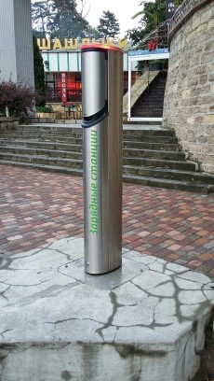
Согласно оценкам экологического состояния приземной атмосферы Кисловодска в 2015 году необходимы срочные меры по оздоровлению его воздушного бассейна. Выхлопные газы загрязняют окружающую среду города-курорта, что существенно вредит его уникальной экосистеме.
Будучи экологически чистым видом транспорта, с пониженным уровнем шума, электромобили должны стать реальной альтернативой обыкновенным такси. Отдача будет заключаться не только в денежном эквиваленте, но и в благородной цели сохранения главного богатства курорта – уникального микроклимата.

Slide 9
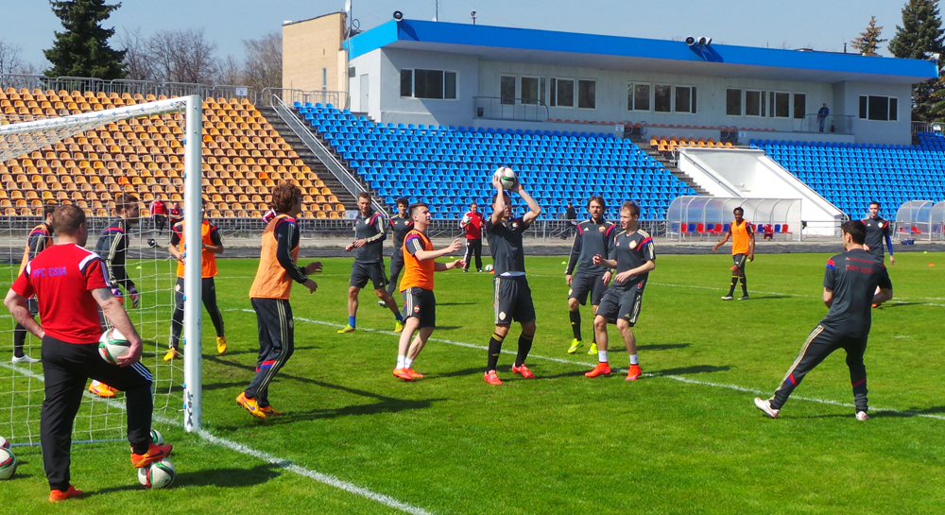
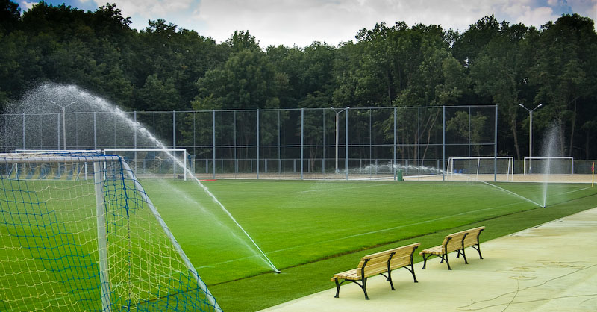
Организация в Кисловодске футбольного поля (площадки)
Поскольку мы заговорили об уникальных климатических условиях Кисловодска, уместно будет напомнить, что это позволяет организовывать круглогодичные учебно-тренировочные сборы спортивных команд, обеспечивая возможность акклиматизации, а также восстановительные и физиологические мобилизационные мероприятия спортсменов в период подготовки к соревнованиям различного уровня. Гипоксия, связанная с пребыванием в горных условиях, вызывает целый ряд физиологических изменений, которые могут повысить уровень физической деятельности спортсмена после его возвращения в условия равнины.
Спортивная база ФГБУ «ЮГ Спорт» филиал в г. Кисловодске постоянно востребована и российскими сборными командами, и спортсменами из ближнего зарубежья. Более того, в городе планируется строительство тренировочной площадки для размещения базы команды-участницы чемпионата мира по футболу 2018 года, поэтому наличие современных футбольных полей привлечет большое количество спортсменов из всех регионов страны для проведения учебно-тренировочных сборов.
На земельных участках площадью около 1 га в районах Нового озера, поймы реки Подкумок, в районе посёлков Нарзанный и Белореченский будущим инвесторам предлагается реализовать проекты футбольных полей. Каждый из этих проектов предусматривает строительство и обустройство современного футбольного поля с трибуной, раздевалкой и ограждением. Такую спортплощадку планируется использовать для проведения футбольных и легкоатлетических занятий детей и молодежи, а также для тренировок, проведения занятий оздоровительной гимнастикой, привлечения российских команд для проведения подготовительных сборов, и в целом для развития футбола в городе и пропаганды здорового образа жизни.

Slide 10
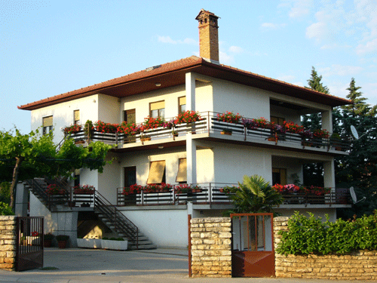
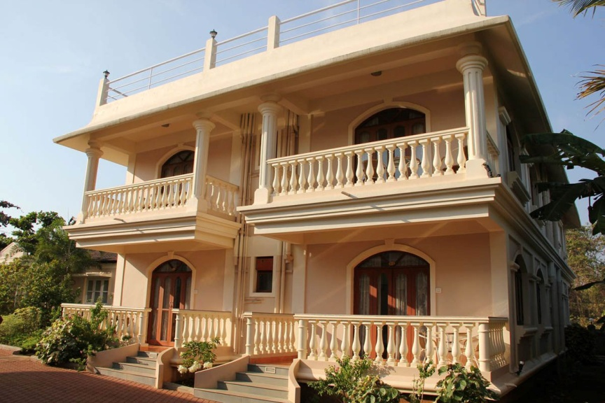
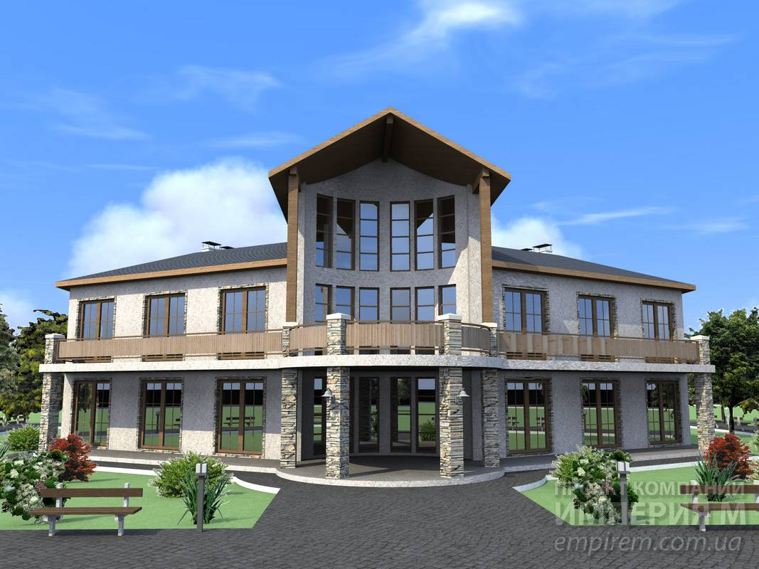
Организация в Кисловодске мини-гостиницы
Кисловодск занимает второе место по привлечению инвестиций в основной капитал среди городов-курортов Кавказских Минеральных Вод. При этом основная доля инвестиций приходится на организацию отдыха, средств размещения, развлечений, культуры и спорта, что является важным фактором укрепления конкурентных позиций города. Отметим, что Кисловодск входит в число семи городов России с наиболее благоприятной экологической обстановкой, поэтому его выбирают в качестве места для отдыха все больше россиян.

Slide 11
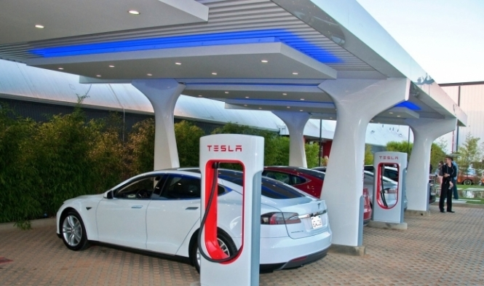
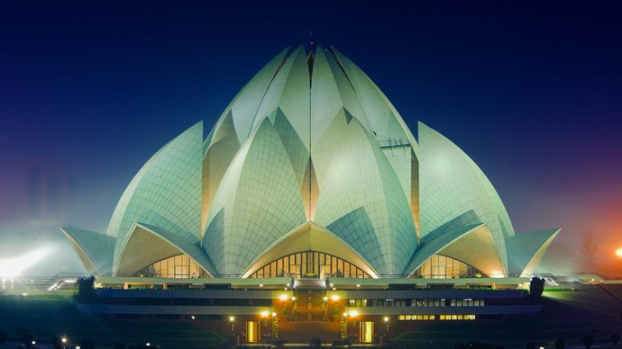
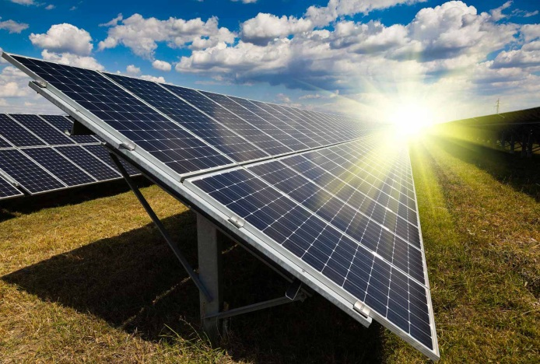
Город-курорт Кисловодск нуждается в Вас и Вашем участии в благородных и важных проектах для его дальнейшего развития и процветания!
Футбольные поля
Элетротакси
Кинотеатр
Мини-отели
Солнечная электростанция
Аквапарк

Slide 12
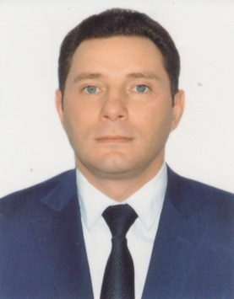
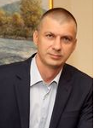
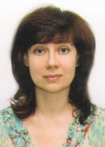
Контактные данные инициаторов инвестиционных проектов
Глава города-курорта Кисловодска КУРБАТОВ АЛЕКСАНДР ВЯЧЕСЛАВОВИЧ
Адрес: 357700, Российская Федерация, Ставропольский край, город-курорт Кисловодск, пр-кт Победы, 25.
Контактные телефоны: (8-87937) 2-00-20.
Факс: (8-87937) 2-41-89.
Телефон доверия: (8-87937) 6-22-85.
Электронная почта: glava1@bk.ru
Заместитель Главы администрации по экономике, инвестициям и курорту
СИЛИН ЕВГЕНИЙ ВЛАДИМИРОВИЧ
Адрес: 357700, Российская Федерация, Ставропольский край, город-курорт Кисловодск, пр-кт Победы, 25.
Контактные телефоны: (8-87937) 2-94-46.
Факс: (8-87937) 2-94-46.
Электронная почта: glava1@bk.ru
Начальник управления по экономике, инвестициям и курорту администрации города-курорта Кисловодска
ПАУКОВА ИРИНА ЭДУАРДОВНА
Адрес: 357700, Российская Федерация, Ставропольский край, город-курорт Кисловодск, пр-кт Победы, 25.
Контактные телефоны: (8-87937) 7-85-56.
Факс: (8-87937) 2-52-20.
Электронная почта: economisty@bk.ru

Slide 13
Инвестиционная деятельность в Кисловодске: полезные ресурсы для инвесторов
1. Официальный сайт администрации города-курорта Кисловодска
http://kislovodsk-kurort.org/
2. Официальный портал управления по экономике, инвестициям и курорту города-курорта Кисловодска
http://econom.kislovodsk-kurort.org/
3. Министерство экономического развития Ставропольского края: господдержка инвесторов
http://www.stavinvest.ru/index.php?page=Dokumenti&directid=5
4. Схема взаимодействия администрации города-курорта Кисловодска и инвесторов
http://econom.kislovodsk-kurort.org/images/stories/docum/shema_vsaim_s_investorom.pdf
5. Туристический паспорт города-курорта Кисловодска
http://econom.kislovodsk-kurort.org/index.php/2014-12-10-13-37-54
6. Постановление № 1030 от 30.10.2015 об утверждении перечня объектов недвижимого муниципального имущества города-курорта Кисловодска, в целях заключения концессионных соглашений для реконструкции и дальнейшей эксплуатации объектов с сохранением целевого назначения
http://kislovodsk-kurort.org/pd-adm/pm-postanovleniya/3518-postanovlenie-1030-ot-30102015

Slide 14
Инвестиционная деятельность в Кисловодске: полезные ресурсы для инвесторов (продолжение)
7. Информация о ходе реализации инвестиционных проектов на территории города-курорта Кисловодска
http://econom.kislovodsk-kurort.org/index.php/investitsii/investitsionnye-proekty
8. Стандарт деятельности администрации города-курорта Кисловодска по обеспечению благоприятного инвестиционного климата в городе-курорте Кисловодске
http://econom.kislovodsk-kurort.org/index.php/investitsii/investitsionnyj-standart
9. Инвестиционная стратегия города-курорта Кисловодска до 2020 года
http://econom.kislovodsk-kurort.org/index.php/investitsii/investitsionnaya-strategiya
6. Реестр инвестиционных площадок (земельных участков) на территории города-курорта Кисловодска
http://econom.kislovodsk-kurort.org/index.php/investitsii/reestr-investitsionnykh-ploshchadok
7. Реестр инвестиционных проектов, планируемых к реализации на территории города-курорта Кисловодска
http://econom.kislovodsk-kurort.org/index.php/investitsii/reestr-investitsionnykh-proektov-planiruemykh
8. Перечень имущества, находящегося в собственности муниципального образования города-курорта Кисловодска, которое не используется муниципальным образованием
http://econom.kislovodsk-kurort.org/index.php/investitsii/neispolzuemoe-munitsipalnoe-imushchestvo

